Slide 1
HIVER 2026
Documentation Technique
Système de Surveillance Bovine en Temps Réel
Détection · Identification individuelle · Classification de race · Carte de densité
Baccalauréat en Génie Électrique | GEI1052

Slide 2
Vue d'ensemble
02 / 12
Boeuf Tracker analyse un flux vidéo en temps réel et :
1. Détecte
chaque bovin dans l'image (modèle YOLOv26, MLX Metal GPU)
2. Identifie
chaque bovin individuellement (DINOv2, embeddings visuels)
3. Classifie
la race probable (SigLIP-2 zero-shot, 10 races)
4. Cartographie
les zones de regroupement (heatmap 20×20)
5. Affiche
le tout dans une interface web + app desktop
Métrique | Valeur | Métrique | Valeur
FPS moyen | 23-26 | Latence Re-ID | ~5 ms
Latence YOLO | ~12 ms | Latence race | ~22 ms
Lignes de code | ~5600 | Taille app | 1.8 MB

Slide 3
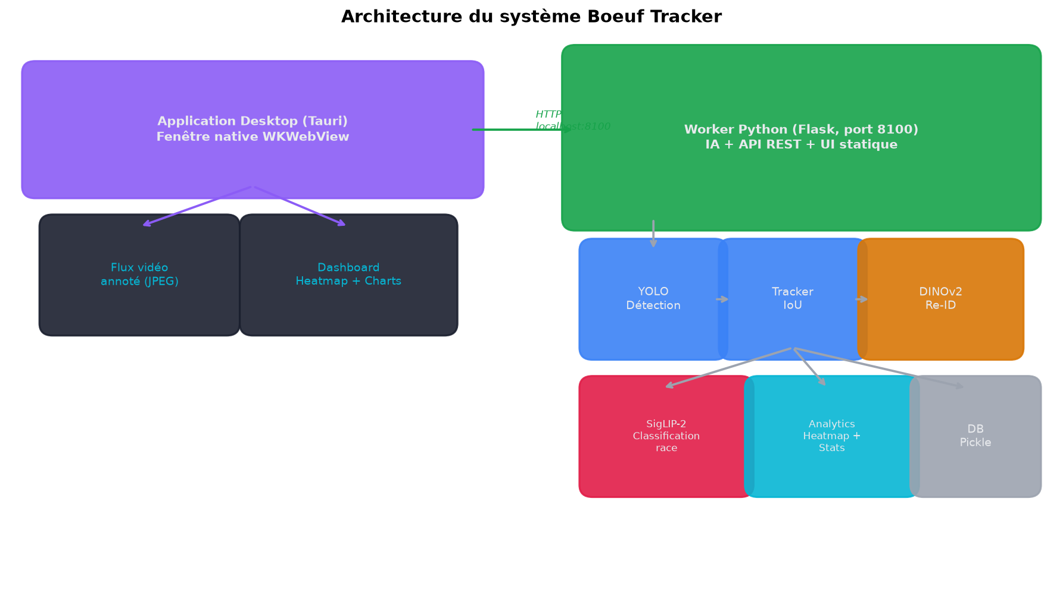
Architecture du système
03 / 12
Deux processus : Worker Python (IA + API + UI, port 8100) et App Tauri (fenêtre native)

Slide 4
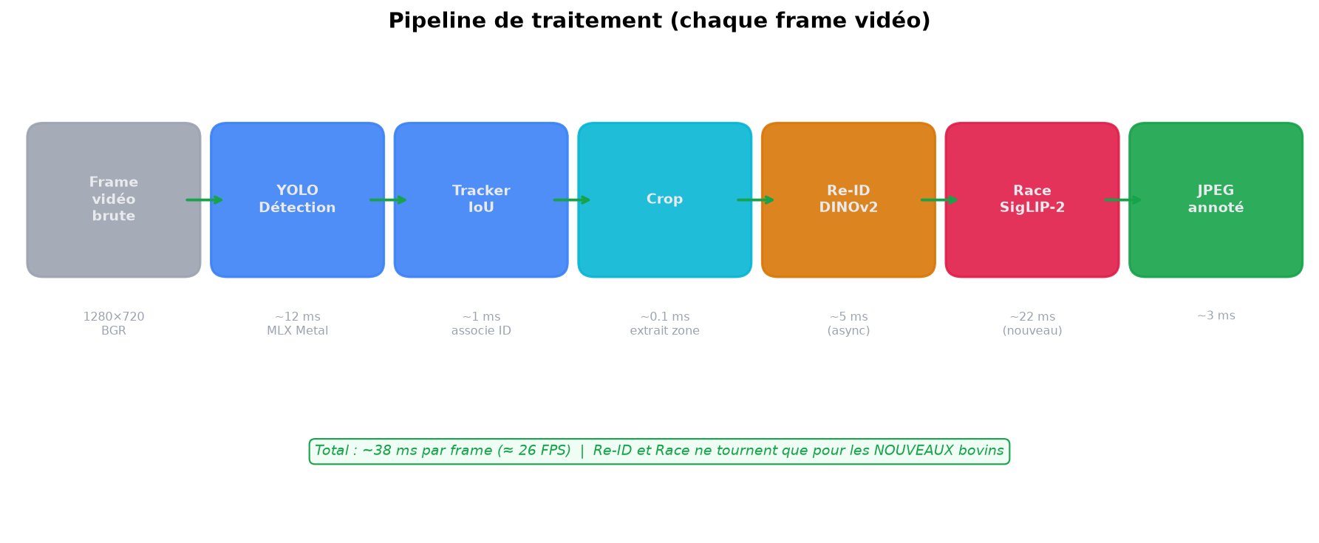
Pipeline de traitement IA
04 / 12
Chaque frame (~38 ms) : YOLO → Tracker → Crop → Re-ID → Race → JPEG annoté Re-ID et classification de race ne tournent que pour les NOUVEAUX bovins

Slide 5
Détection YOLO
05 / 12
Modèle utilisé
Fonctionnement
YOLOv26-seg avec MLX (Apple Metal GPU) Alternative : YOLOv11 standard (PyTorch) Fichier : detector.py Modèle : yolo26s-seg.safetensors (44 MB) Détection + segmentation (masques)
Entrée : image 640×640 Sortie : boîtes [x1,y1,x2,y2] + confiance Filtrage : confiance ≥ 0.4, NMS YOLO = You Only Look Once Détection en une seule passe (temps réel)
Tracking IoU (Intersection over Union)
Le tracker associe les boîtes de la frame N-1 à la frame N via le chevauchement (IoU). Le bovin #3 garde son identifiant tant qu'il reste visible. Quand un bovin sort du champ puis revient, l'IoU ne suffit plus → c'est le rôle du Re-ID (slide suivante).

Slide 6
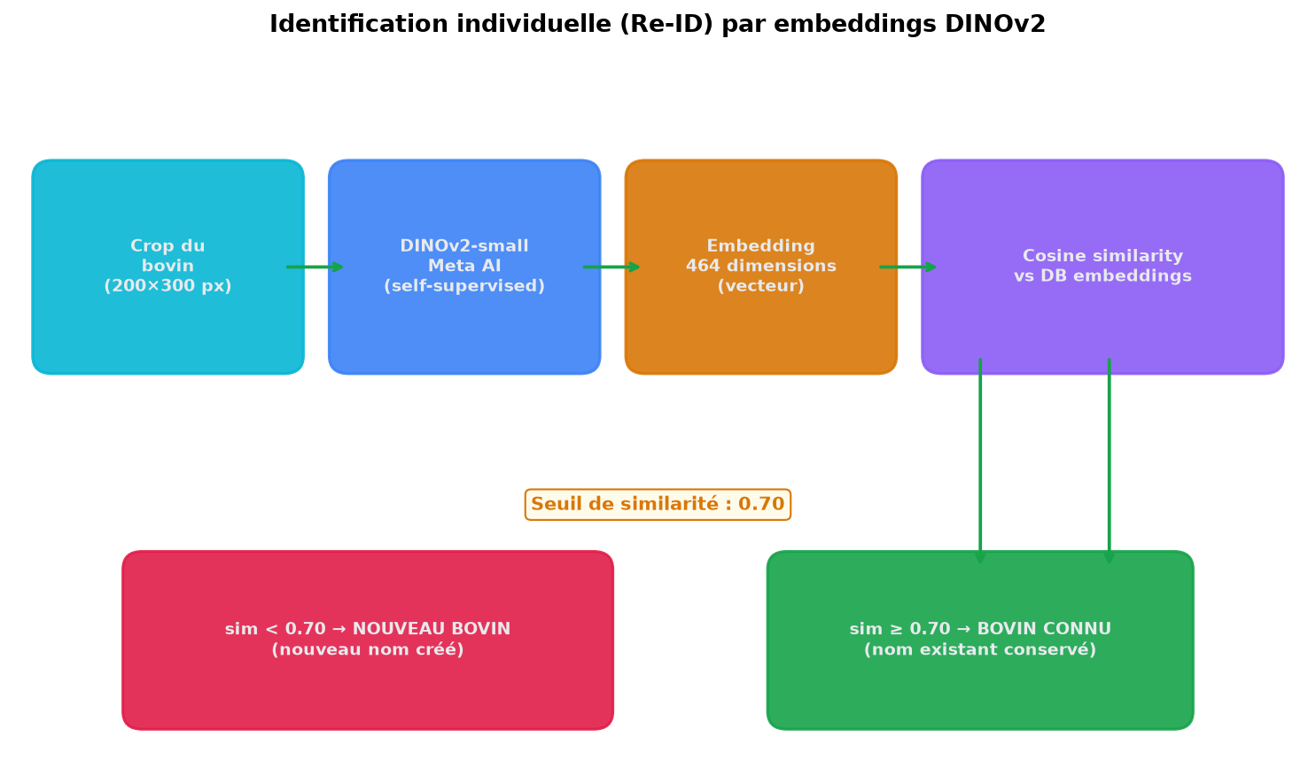
Identification individuelle (Re-ID)
06 / 12
DINOv2 + cosine similarity
DB par vidéo (persistence)
Embedding 464 dims par bovin Seuil : 0.70 (connu) / 0.55 (boucle) Thread asynchrone (non-bloquant)
Chaque vidéo a son fichier .pkl Retour vidéo A = mêmes noms Compteur global = noms uniques

Slide 7
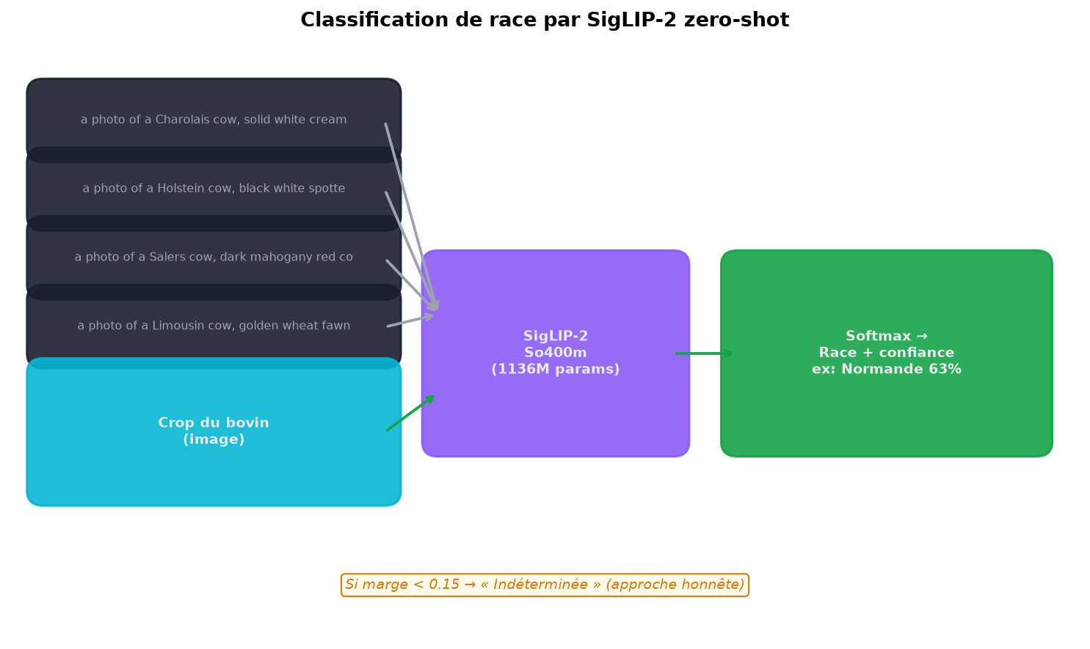
Classification de race
07 / 12
SigLIP-2 So400m (zero-shot)
Seuil de confiance honnête
1136M paramètres, Google 2025 84.1% ImageNet zero-shot Races définies en texte (prompts)
Softmax sur cosine similarities Marge < 0.15 → « Indéterminée » Préfère ne pas se tromper

Slide 8
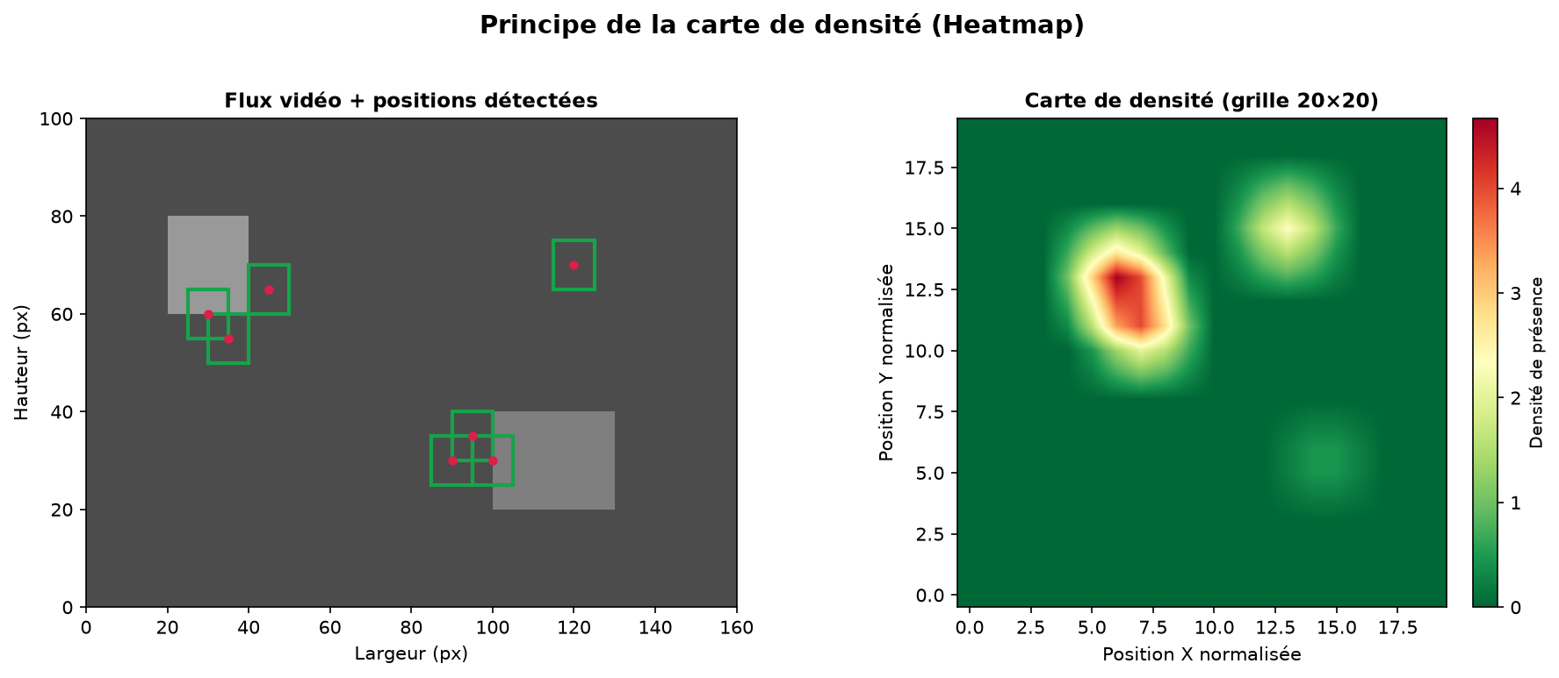
Carte de densité (Heatmap)
08 / 12
Rouge = zone d'attroupement (mangeoire) · Jaune = zone de passage · Noir = zone inoccupée

Slide 9
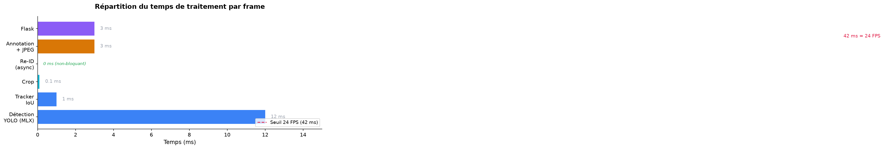
Performance et optimisation
09 / 12
Optimisation | Gain | Fichier
MLX (Metal GPU) | 3× plus rapide que CPU | detector.py
ReIDWorker async | Re-ID non-bloquant | reid_worker.py
Annotation ROI | -27 ms/frame | processor.py
DINOv2 FP16 | 2× plus rapide | reid.py

Slide 10
Installation et déploiement
10 / 12
Prérequis
Lancement rapide
Python 3.10+ Rust + Cargo 1.97+ Xcode CLT (Mac) Dépendances Python : torch, ultralytics, opencv, transformers, flask, mlx
# Worker Python python app.py --mlx → http://localhost:8100 # App desktop cargo tauri dev # Build production ./build.sh
Argument | Défaut | Description
--source | auto | Fichier vidéo ou webcam
--mlx | auto | Accélération Metal (Mac)
--port | 8100 | Port serveur web
--threshold | 0.70 | Seuil similarité Re-ID
--imgsz | 640 | Taille inférence YOLO

Slide 11
Fichiers du projet
11 / 12
Fichier | Rôle
app.py | Worker Flask (API + UI statique)
processor.py | Boucle de détection principale (cœur du système)
detector.py | Détection YOLO (MLX + PyTorch)
reid.py | Re-ID DINOv2 (embeddings + comparaison)
reid_worker.py | Thread asynchrone pour le Re-ID
breed.py | Classification de race (SigLIP-2 zero-shot)
database.py | Base d'embeddings (pickle, persistante)
names.py | Générateur de noms + compteur global
analytics.py | Collecteur de stats (FPS, races, heatmap)
web/public/ | Interface web (HTML/CSS/JS)
src-tauri/ | Application desktop (Rust/Tauri)

Slide 12
Glossaire
12 / 12
Terme | Définition
YOLO | Réseau de détection d'objets en temps réel
DINOv2 | Modèle self-supervised produisant des embeddings visuels
SigLIP-2 | Modèle vision-langage pour classification zero-shot
Embedding | Vecteur numérique représentant une image
Cosine similarity | Similarité entre vecteurs (0=différent, 1=identique)
Re-ID | Re-identification d'un individu à travers les frames
IoU | Intersection over Union (chevauchement de boîtes)
MLX | Framework ML Apple pour GPU Metal
Zero-shot | Classification sans entraînement spécifique
Heatmap | Carte de densité spatiale

